Slide 1
Czerniak skóry
Patryk Gross 7D

Slide 2
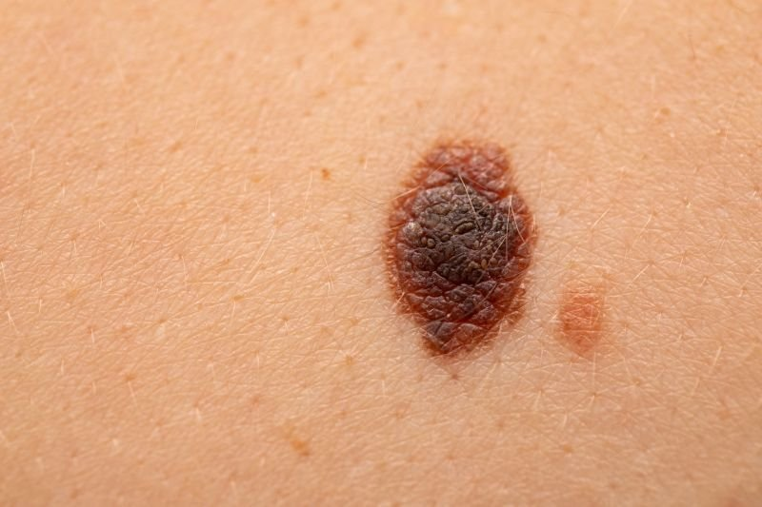
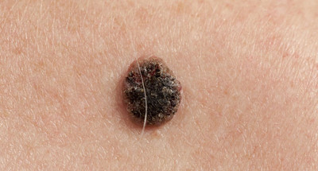
Co to jest czerniak?
Czerniak to nowotwór złośliwy skóry. Wywodzi się z melanocytów – komórek wytwarzających barwnik zwany melaniną. Melanina sprawia, że skóra ciemnieje w kontakcie z promieniowaniem ultrafioletowym, czyli np. w kontakcie z promieniowaniem słonecznych czy promieniowaniem stosowanym w solarium.

Slide 3
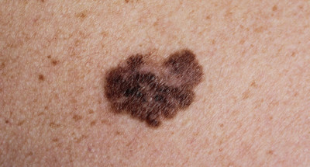
Przyczyna
Zmiany w materiale genetycznym, powodujące niekontrolowane dzielenie się komórek skóry (nowotwór skóry).

Slide 4

Profilaktyka
Stosowanie kremów z wysokimi filtrami UVA i UVB. Noszenie okularów przeciwsłonecznych oraz okrycia głowy. Regularne oglądanie skóry w celu szybkiej identyfikacji nowych lub zmieniających się znamion. Wizyty u dermatologa lub chirurga-onkologa raz na 6 miesięcy.

Slide 5
Objawy
Charakterystyczne objawy czerniaka:
Owrzodzenie.
Świąd.
Zaczerwienienie.
Krwawienie.
Zmiana kształtu zmiany.
Asymetria wzrostu.
Obwódka wokół znamienia, robiąca wrażenie „unoszącej się”

Slide 6
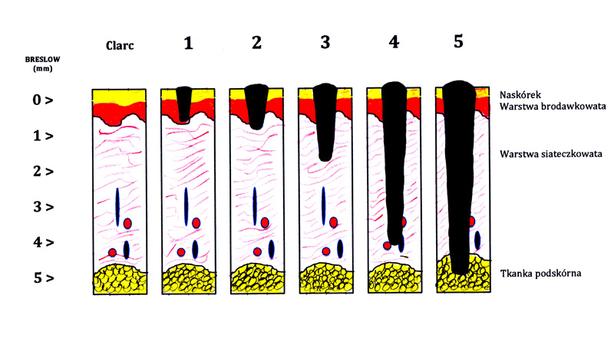
Jak wyleczyć czerniaka?
Czerniaka tak naprawdę nie da się wyleczyć, można go jednak usunąć za pomocą zabiegu chirurgicznego. Zabieg ten ma na celu wycięcie zmienionego nowotworowego fragmentu skóry i to z dużym jego zapasem.

Slide 7
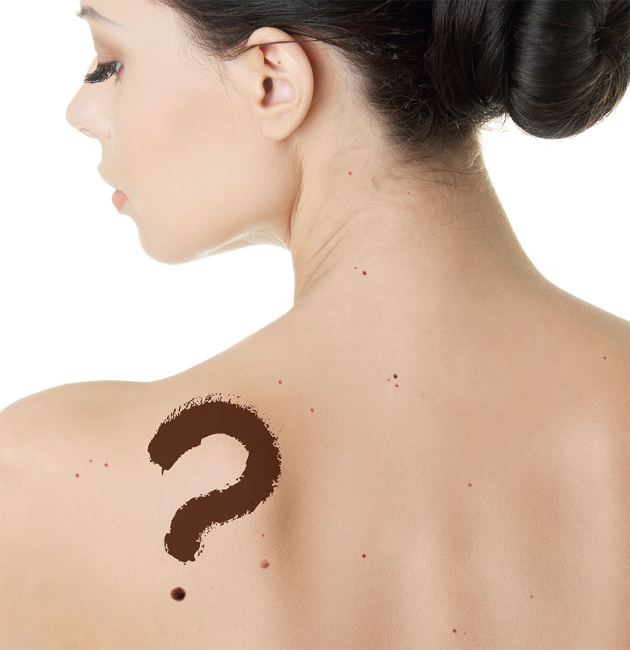
Czynniki ryzyka zachorowania na czerniaka
Czerniak może rozwinąć się u każdego człowieka, ale wzrost zachorowań na ten nowotwór skóry dotyczy głównie ludzi rasy białej narażonych na promieniowanie UV. Dużą liczbę nowych zachorowań obserwuje się na przykład w Australii i Nowej Zelandii, gdzie w dużym nasłonecznieniu żyją ludzie o jasnej karnacji.

Slide 8
Jak uchronić siebie przed czerniakiem?
Wystarczy, pamiętać o kilku złotych zasadach ochrony przed czerniakiem:
Unikanie nadmiernego słońca szczególnie w godz. od 11:00 – 16:00.
Stosowanie kremów z wysokimi filtrami UVA i UVB.
Noszenie okularów przeciwsłonecznych oraz okrycia głowy.
Regularne oglądanie skóry w celu szybkiej identyfikacji nowych lub zmieniających się znamion.

Slide 9
Jak odróżnić pieprzyk od czerniaka?
Pieprzyk nie jest czerniakiem, jednak czerniak może mieć postać pieprzyka. Bardzo ważne, by dermatolog odróżnił łagodną zmianę barwnikową od pieprzyka. Czasami niektóre pieprzyki określa się jako niebezpieczne, ponieważ czerniak może rozwinąć się na tle zmian barwnikowych. Dlatego też niepokojące zmiany skórne zaleca się czasami usunąć profilaktycznie. Natomiast należy pamiętać, że czerniak może powstać na nowo, na niezmienionej skórze.

Slide 10
Jak rozwija się czerniak skóry?
Czerniak skóry należy do złośliwych nowotworów umiejscowionych najczęściej na powierzchni skóry, na błonach śluzowych, paznokciach, a czasem nawet w gałce ocznej. Melanocyty, będące naturalnymi komórkami naskórka, pod wpływem czynników środowiskowych czy chemicznych mogą przekształcić się w komórki rakowe. Także czynniki genetyczne mogą zwiększać ryzyko zachorowania na czerniaka.

Slide 11
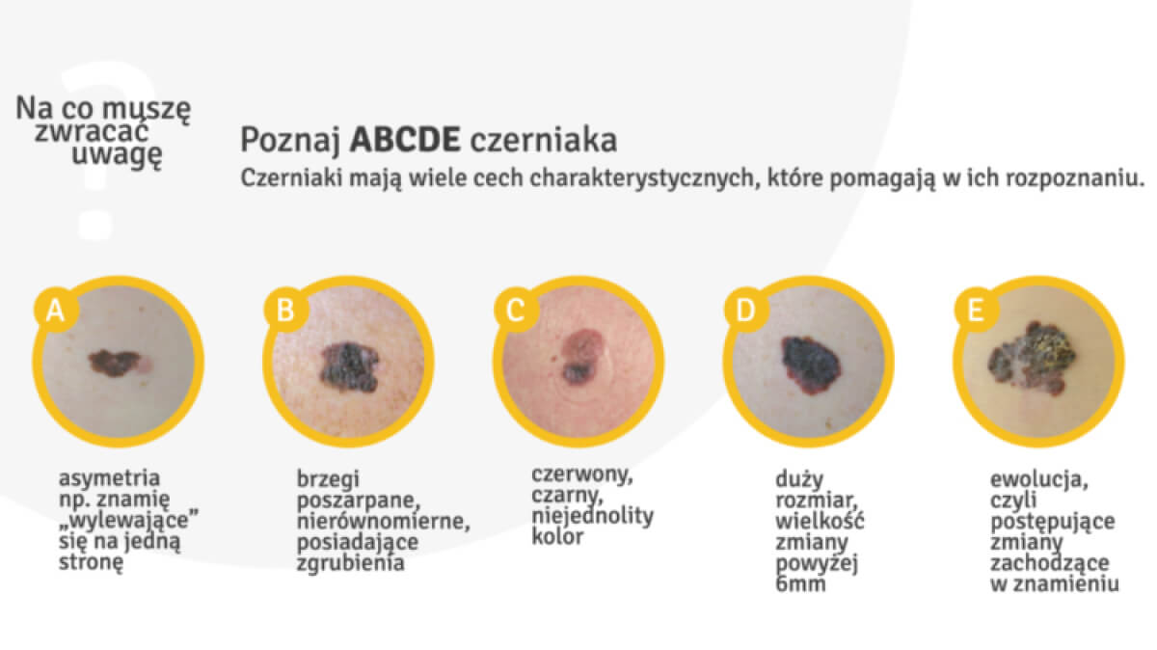
A B C D E czerniaka skóry
Czerniaki mają wiele cech charakterystycznych, które pomagają w ich rozpoznaniu. Cechy te określane są za pomocą kryteriów ABCDE.

Slide 12
Kto najbardziej jest narażony?
Najbardziej narażone są osoby:
posiadające jasną karnację, niebieskie oczy, piegi
cierpiące na tzw. zespół znamion atypowych skóry
takie, które przynajmniej raz w życiu doznały poparzenia słonecznego, szczególnie, jeśli miało to miejsce w dzieciństwie.
Uważać również powinni wszyscy, którzy choć raz w życiu mieli już wycinane podejrzane znamię.

Slide 13
Czy można „odziedziczyć” czerniaka?
Czerniak złośliwy to bardzo agresywny nowotwór, na którego zachorowalność stale rośnie. Mimo iż w pierwszej kolejności wymienia się wiele istotnych czynników ryzyka czerniaka, to jednak nie wolno lekceważyć pewnych genetycznych predyspozycji do zachorowania na czerniaka. Okazuje się, że u dzieci osób, które zachorowały na czerniaka, częściej dochodzi do powstania tego nowotworu. Nie ma jednak jednego sposobu dziedziczenia czerniaka. Uznaje się, że rodzinne przypadki występowania raka mają wielogenowe podłoże, niekiedy są związane z tym samym typem skóry i podobnymi zwyczajami w rodzinie (czyli nadmierną ekspozycją na promieniowanie UV). Czerniak może być dziedziczony autosomalnie dominująco, jednak przede wszystkim należy uznać, że podłoże genetyczne czerniaka jest bardzo złożone.

Slide 14
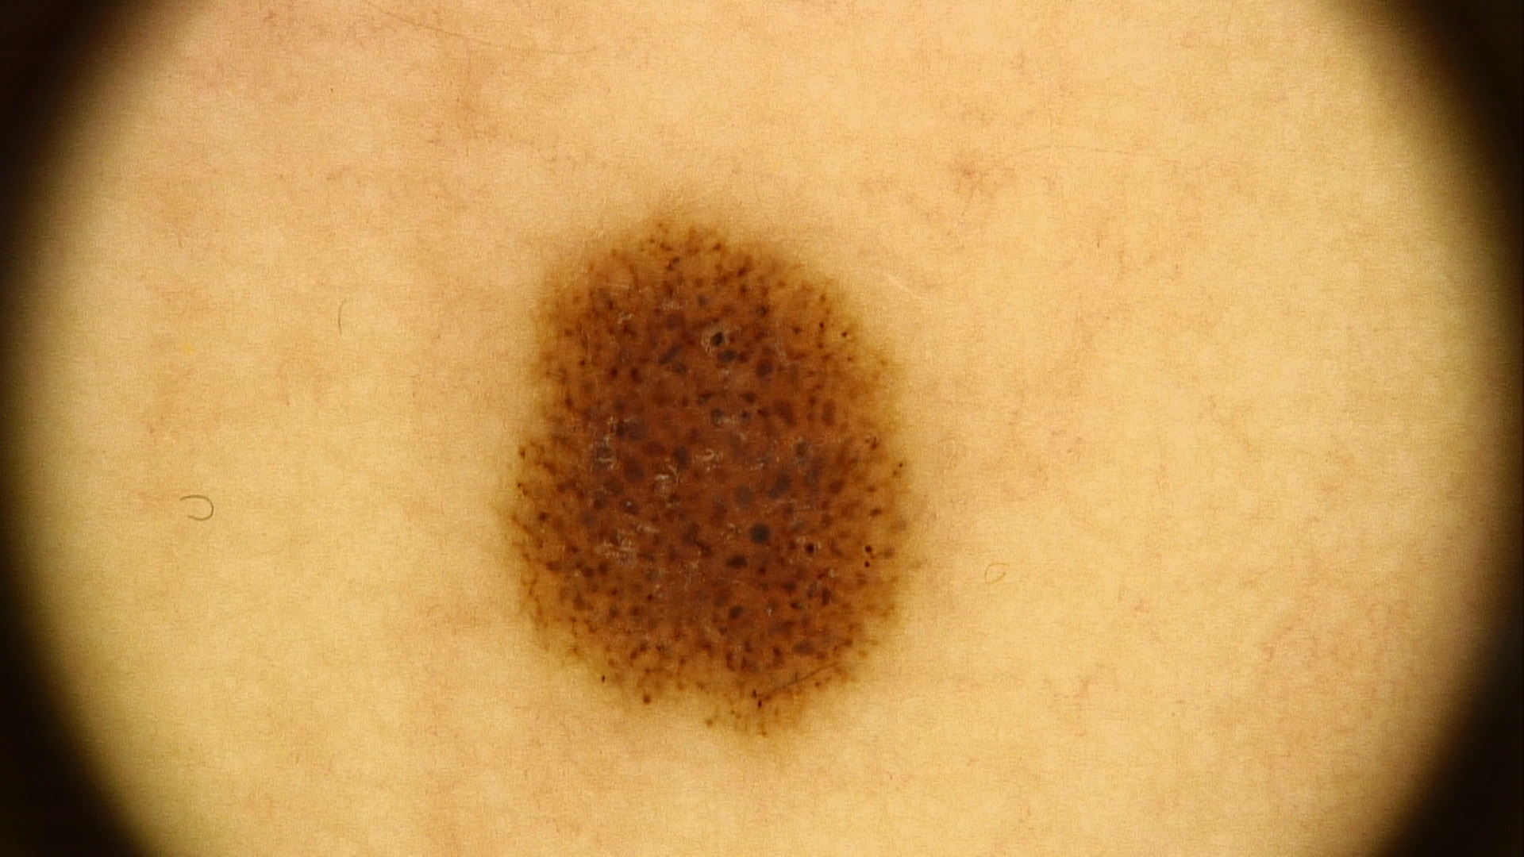
Czerniak u dzieci
Czerniak u dzieci powstaje najczęściej na podłożu skóry zdrowej, a także na podłożu niebezpiecznych znamion barwnikowych. Jest to nowotwór skóry, jednak może lokalizować się także w oku dziecka.

Slide 15
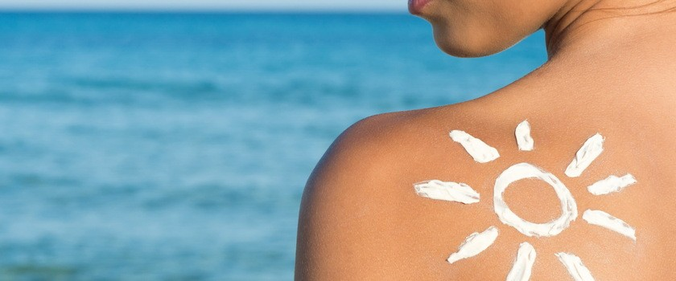
Czy opalanie się stanowi ryzyko?
Zacznijmy od zapamiętania dobrych rad specjalistów od skóry i stosujmy w trakcie kontaktów ze słońcem poniższe zalecenia. Zacznijmy od tego, czego nam nie wolno, dla naszego bezpieczeństwa i bezpieczeństwa naszych dzieci.

Slide 16
Laserowe usuwanie znamion
Usuwanie znamion, szczególnie tych o charakterze barwnikowym, zapobiega rozwijaniu się z nich zmian nowotworowych skóry. Dlatego też, jeśli na ciele pojawi się niepokojąca zmiana, należy jak najszybciej udać się do lekarza, który oceni, czy znamię należy usunąć i jaką metodą to zrobić.

Slide 17
Czerniak błon śluzowych
Czerniak błon śluzowych jest znacznie rzadszym rodzajem nowotworu niż czerniak skóry. Wśród wszystkich rodzajów czerniaka, ten zlokalizowany na błonach śluzowych stanowi około 1,5% wszystkich przypadków. Czerniak jamy ustnej częściej pojawia się po ukończeniu 60. roku życia u ludzi rasy białej.

Slide 18
Klasyfikacja nowotworów TNM
Nazwa TNM klasyfikacja pochodzi od trzech angielskich słów: tumour, node, metastasis, co po polsku oznacza kolejno: guz, węzeł chłonny, przerzut. Czasami klasyfikacja nowotworów TNM uzupełniania jest o kolejną literkę G, czyli inwazyjność rozwoju raka (obecność przerzutów do innych narządów). Aby można było ocenić stopień złośliwości raka, stosuje się klasyfikację TNM. Na pierwszych wizytach lekarz ocenia jedynie zmiany kliniczne, a dopiero po wykonaniu szczegółowych badań patomorfologicznych ustala się stopnie nowotworu i dobiera określony sposób leczenia onkologicznego.

Slide 19
Znamię Suttona
Znamię Suttona rozpoznawane jest najczęściej u dzieci. Jak większość znamion, również i to, charakteryzuje się odmiennym zabarwieniem pewnego obszaru skóry, przy czym obserwuje się dodatkowe odbarwienie brzegów zmiany. W przeciwieństwie do czerniaka nie jest to zmiana złośliwa i właściwie nie wymaga żadnego leczenia. Jedynie w przypadku pojawienia się jakichkolwiek wątpliwości usuwa się zmianę, by badaniu histopatologicznym zróżnicować obie patologie. Najczęściej znamię Suttona pojawia się przed 20. rokiem życia. Nie określono dotychczas żadnej potencjalnej przyczyny jego występowania. Znamię częściowo wiąże się z nadmierną ekspozycją skóry dziecka na promieniowanie UV, lecz nie jest to reguła. Jasne przebarwienie wokół znamienia świadczy o gromadzeniu się limfocytów i powstawaniu przeciwciał niszczących gromadzące się melanocyty. Znamię Suttona może współistnieć z innymi zaburzeniami barwnikowymi skóry, szczególnie bielactwem, a czasami czerniakiem, jednak częściej dochodzi po prostu do zwiększenia ryzyka schorzeń o podłożu autoimmunologicznym.

Slide 20
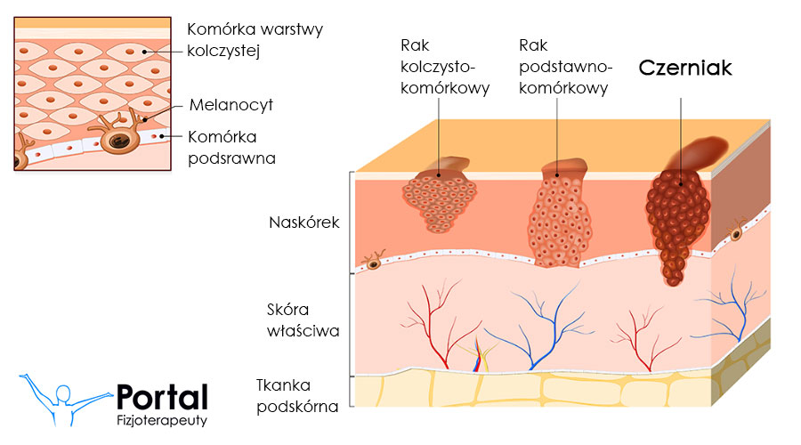
Podsumowanie (Koniec)
Wykonawca: Patryk Gross
Klasa: 7D
Temat: „Czerniak skóry”
Data wykonywania pracy: 30.05.2021 – 03.06.2021
Źródła: www.akademiaczerniaka.pl oraz www.google.pl

